Slide 1
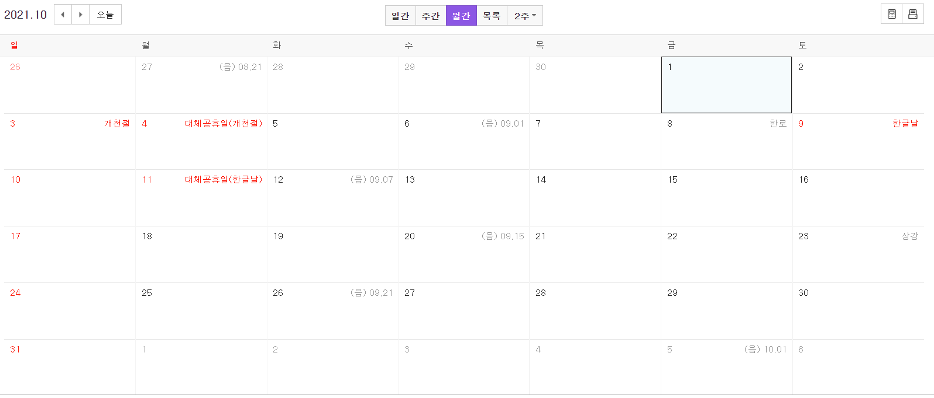
회의
장매니저님 방문
회의
Item Consulting
최종 전 완료
보고
SP
물량산출
IC
Dyn(s)
Cat 별 dyn(s)
PPT
최종
서류(결과물)
점검일자 [ ]
제출
물량산출 Category별 dynamo 파일 분류 or 병합 방식[ ]

Slide 2
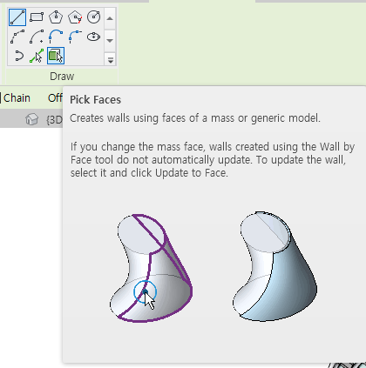
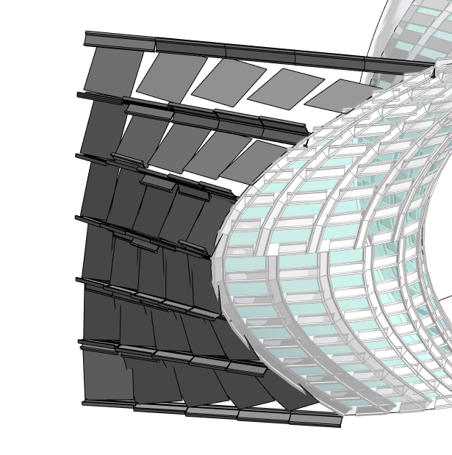
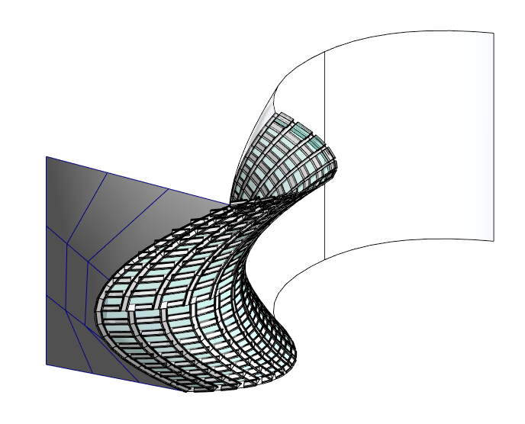

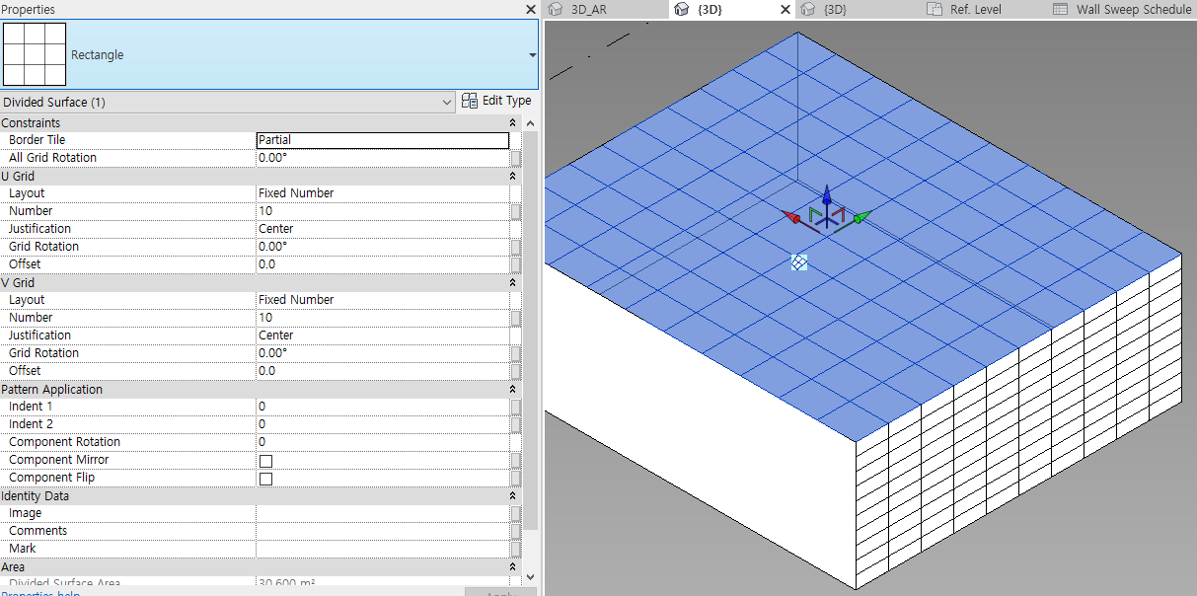
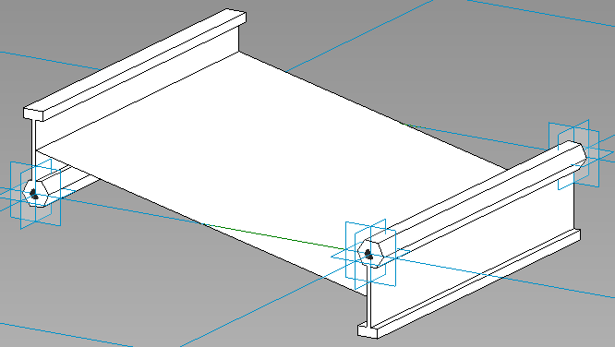
Curtain Wall / System 작성방법
Curtain Wall 은 Wall 과 동일한 작성 방식. Curtain System은 Face 기반 작성 방식입니다. 기존 모델링 요소 혹은 Mass 생성 후 Face를 변경하여 사용 권장. 벽 기능 중 Pick Face 사용 가능.
Divide Surface를 활용하여 패턴 기반 패밀리 작성 후 대입 가능. 패밀리의 작성 방식에 따라 다양한 응용 가능

Slide 3
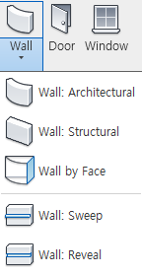
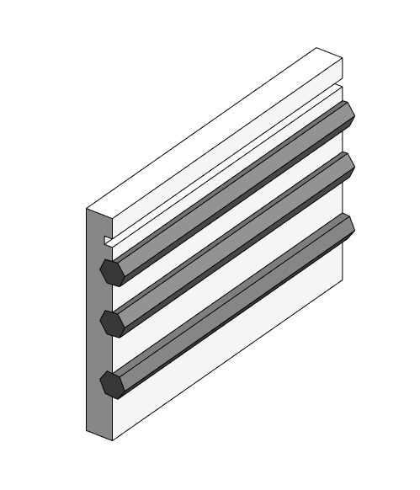
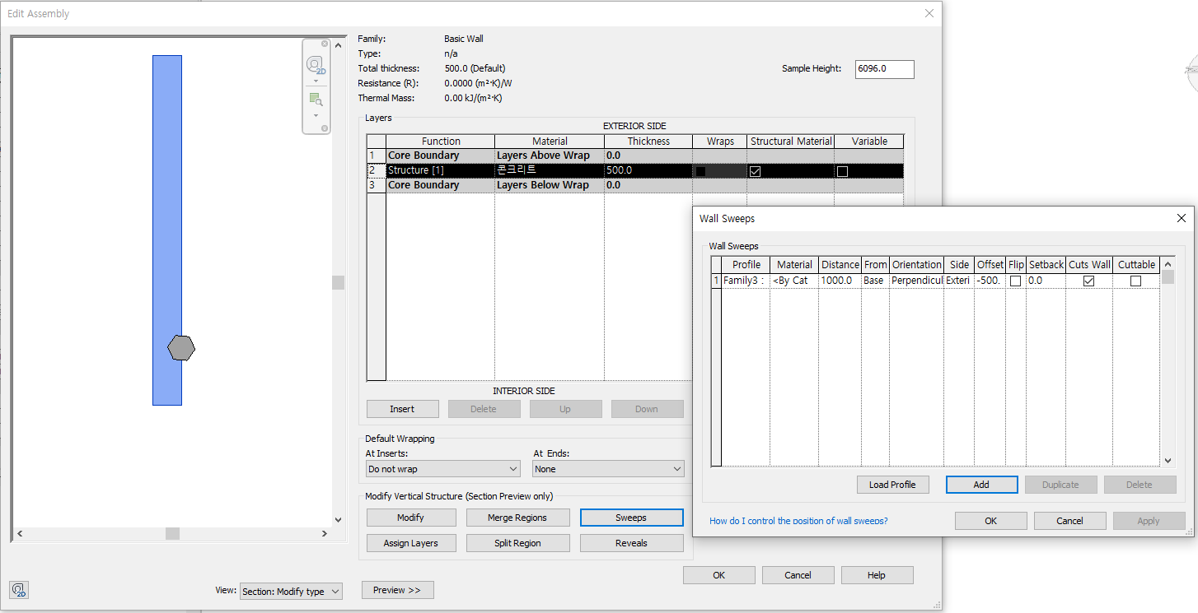
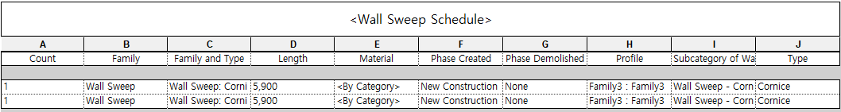
Wall Sweep
Wall 아이콘 하단의 Sweep과 특성 창 구조 안의 Sweeps는 방식은 같으나 상황에 맞추어 사용 해야 함. Profile 기반이기 때문에 자유도가 높음. 일람표 기능은 아이콘 하단 Sweep 활용

